Slide 1
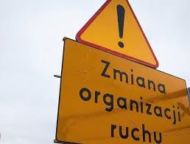
Organizacja ruchu
przy cmentarzach w Toruniu
w okresie
od 31.10 - 4.11.2024 r.

Slide 2
Zmiany w ruchu
czasowa organizacja ruchu zostanie wprowadzona w czwartek (31.10.) o godz.14.00 i będzie obowiązywała do poniedziałku ( 04.11.) do godz. 14.00

Slide 3
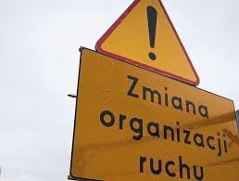
Służby miejskie w pogotowiu
nieprawidłowości dotyczące oznakowania należy zgłaszać do Pogotowia Drogowego tel. 577 567 707. W sprawie sygnalizacji drogowej tel. 501 038 455. O wyłączeniu sygnalizacji świetlnej w rejonie cmentarzy decydować będzie funkcjonariusz Wydział Ruchu Drogowego KMP w Toruniu

Slide 4
Informacja dla mieszkańców
baner na stronach internetowych: www. torun.pl, mzd.torun.pl
informacja w mediach społecznościowych
informacja w mediach lokalnych i regionalnych

Slide 5
Uwaga!
w tym roku największe zmiany będą
występowały w rejonie CCK przy ul. Grudziądzkiej 192
wynikają one z prac drogowych, jakie są realizowane na drodze krajowej nr 91 i na wysokości ulicy Strobanda - w sąsiedztwie wspomnianej nekropolii
dla zminimalizowania utrudnień, w tym rejonie, kierowcom będą pomagać dodatkowe patrole Policji i Straży Miejskiej

Slide 6
Jak dojechać do CCK przy ul. Grudziądzkiej 192 ?

Slide 7
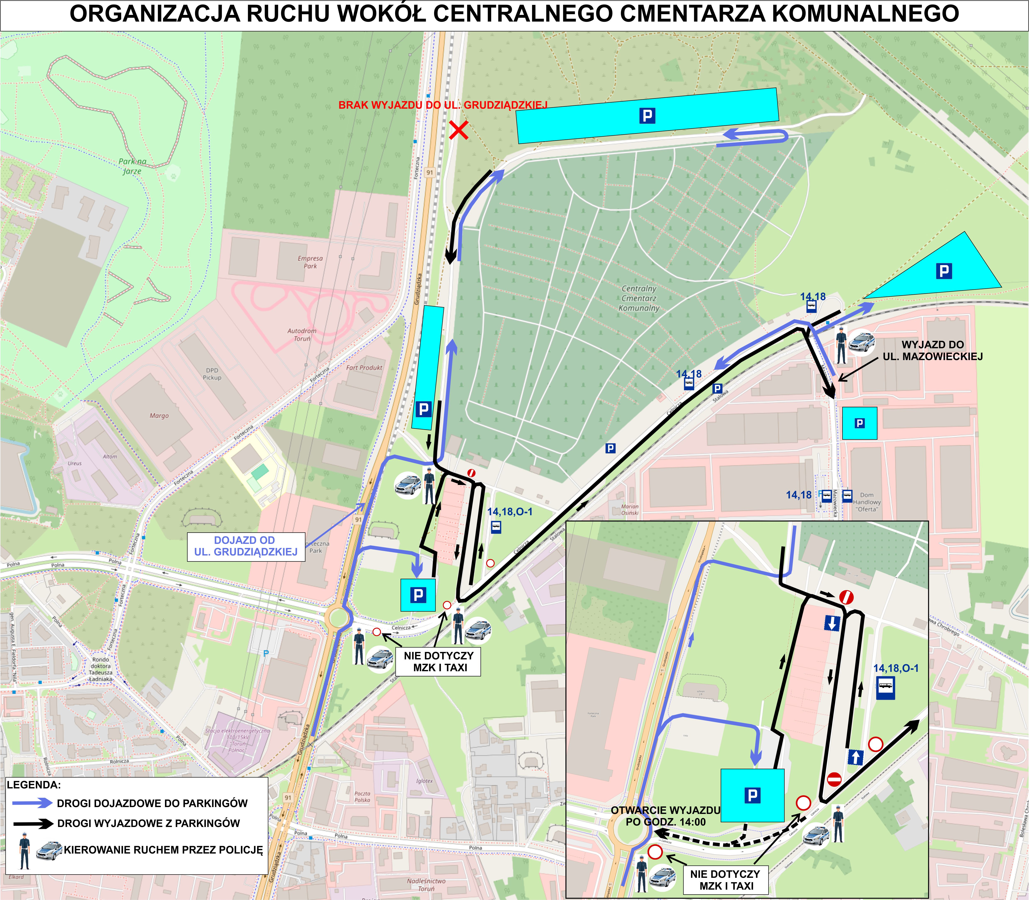

Slide 8
Jak dojechać do pozostałych cmentarzy?

Slide 9
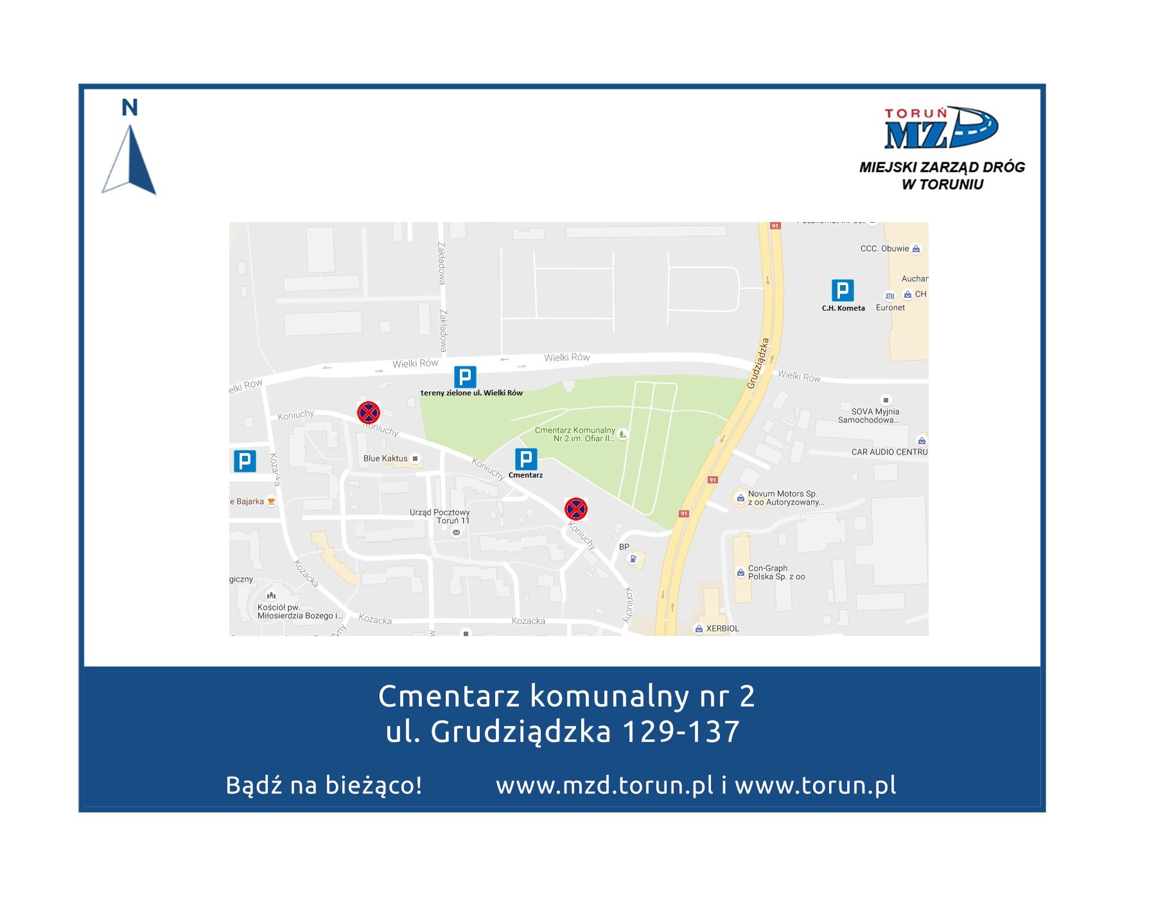

Slide 10
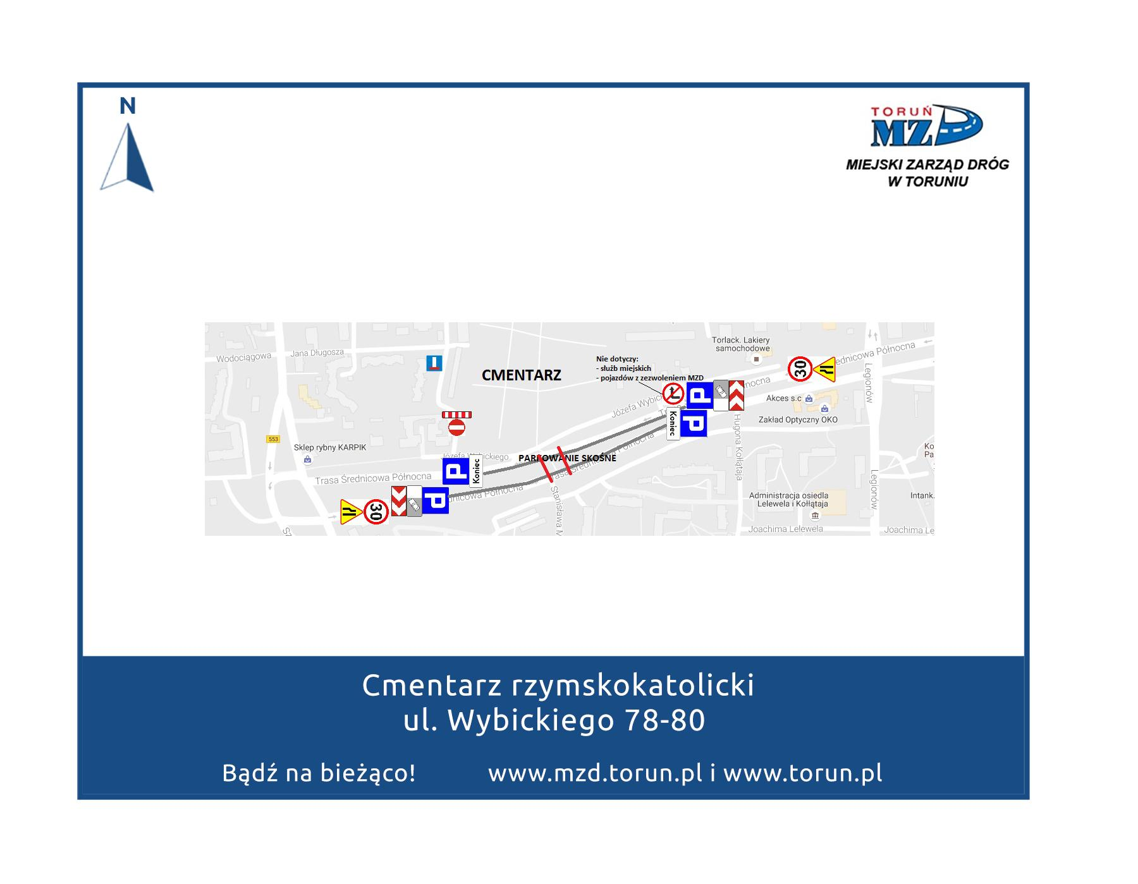
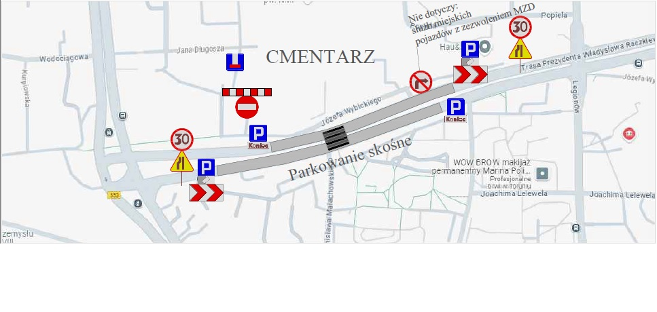

Slide 11
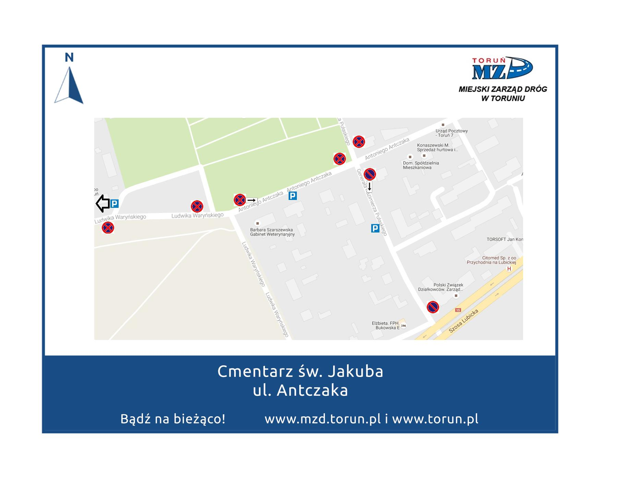

Slide 12
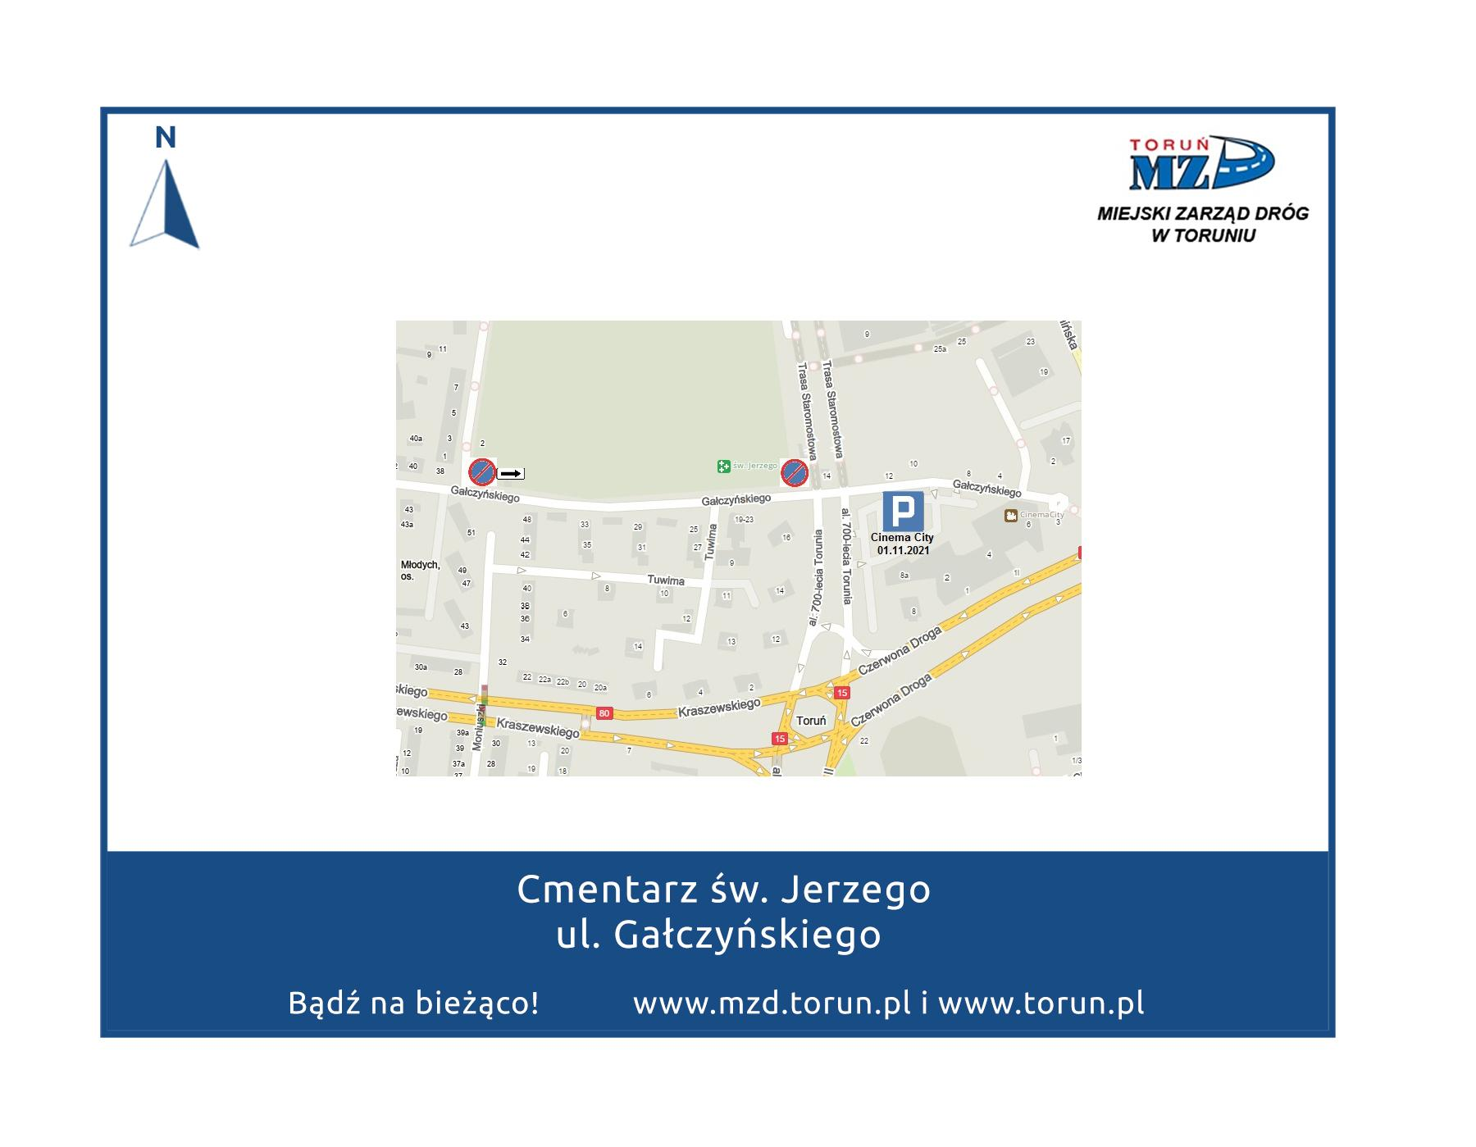

Slide 13
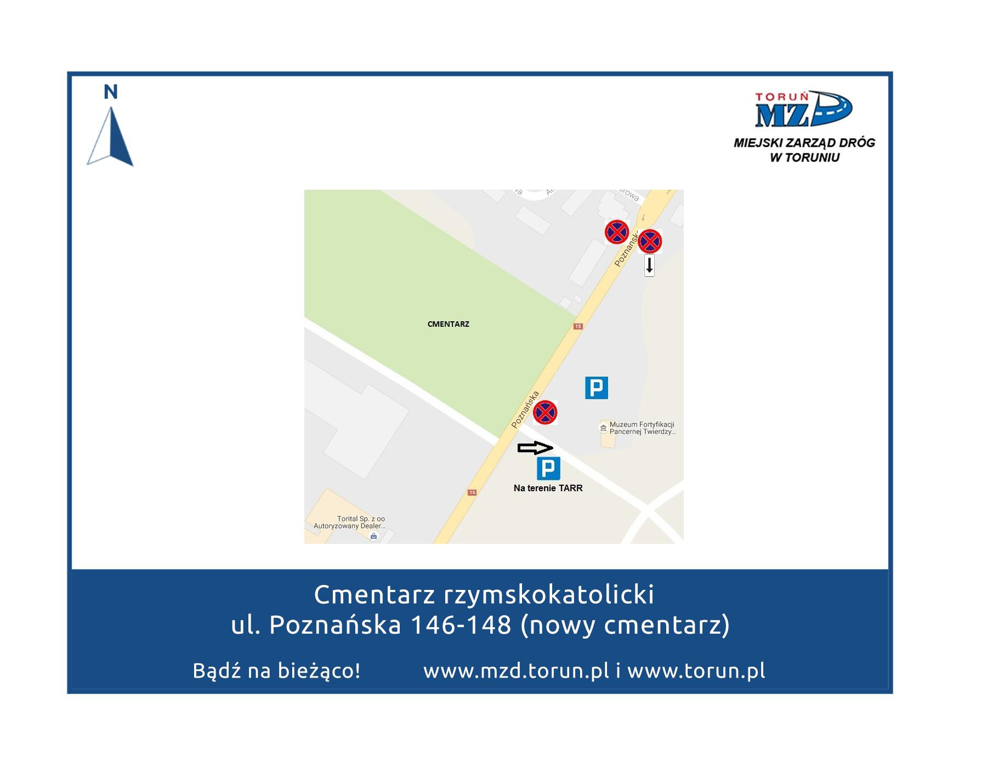

Slide 14
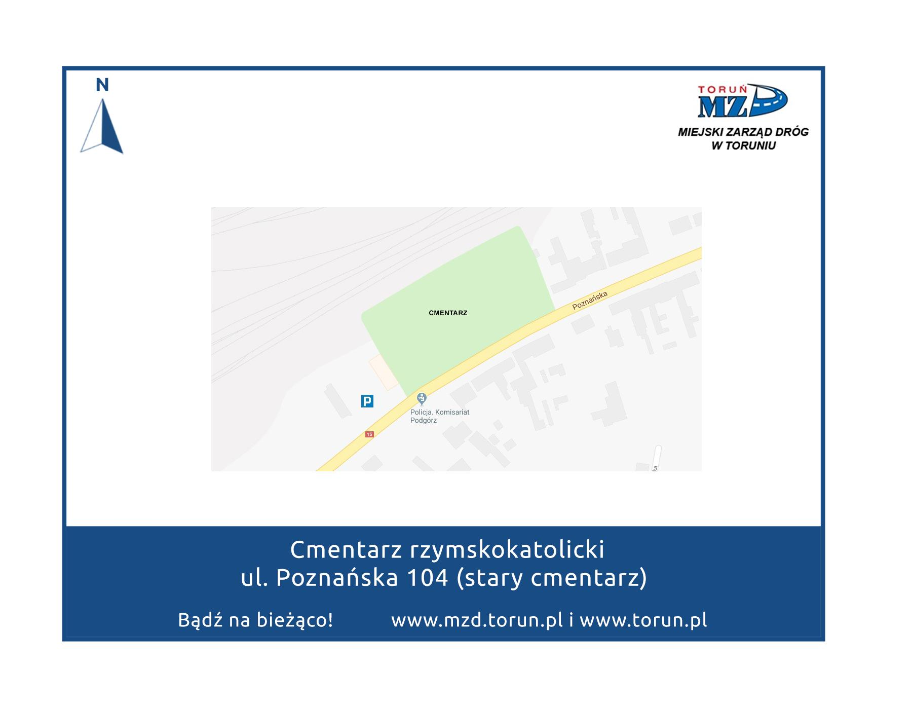

Slide 15
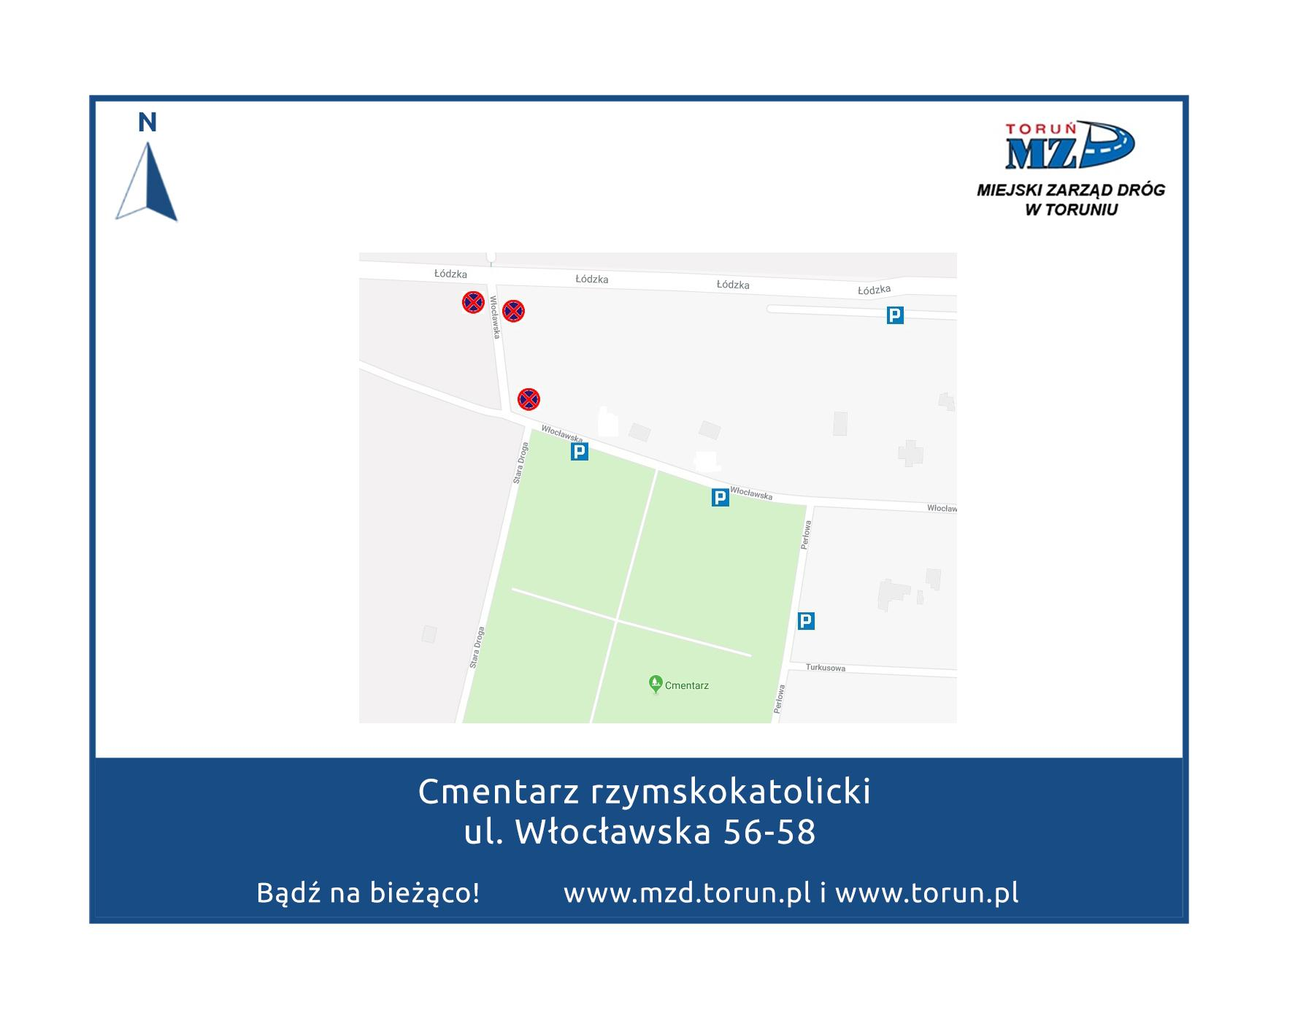

Slide 16
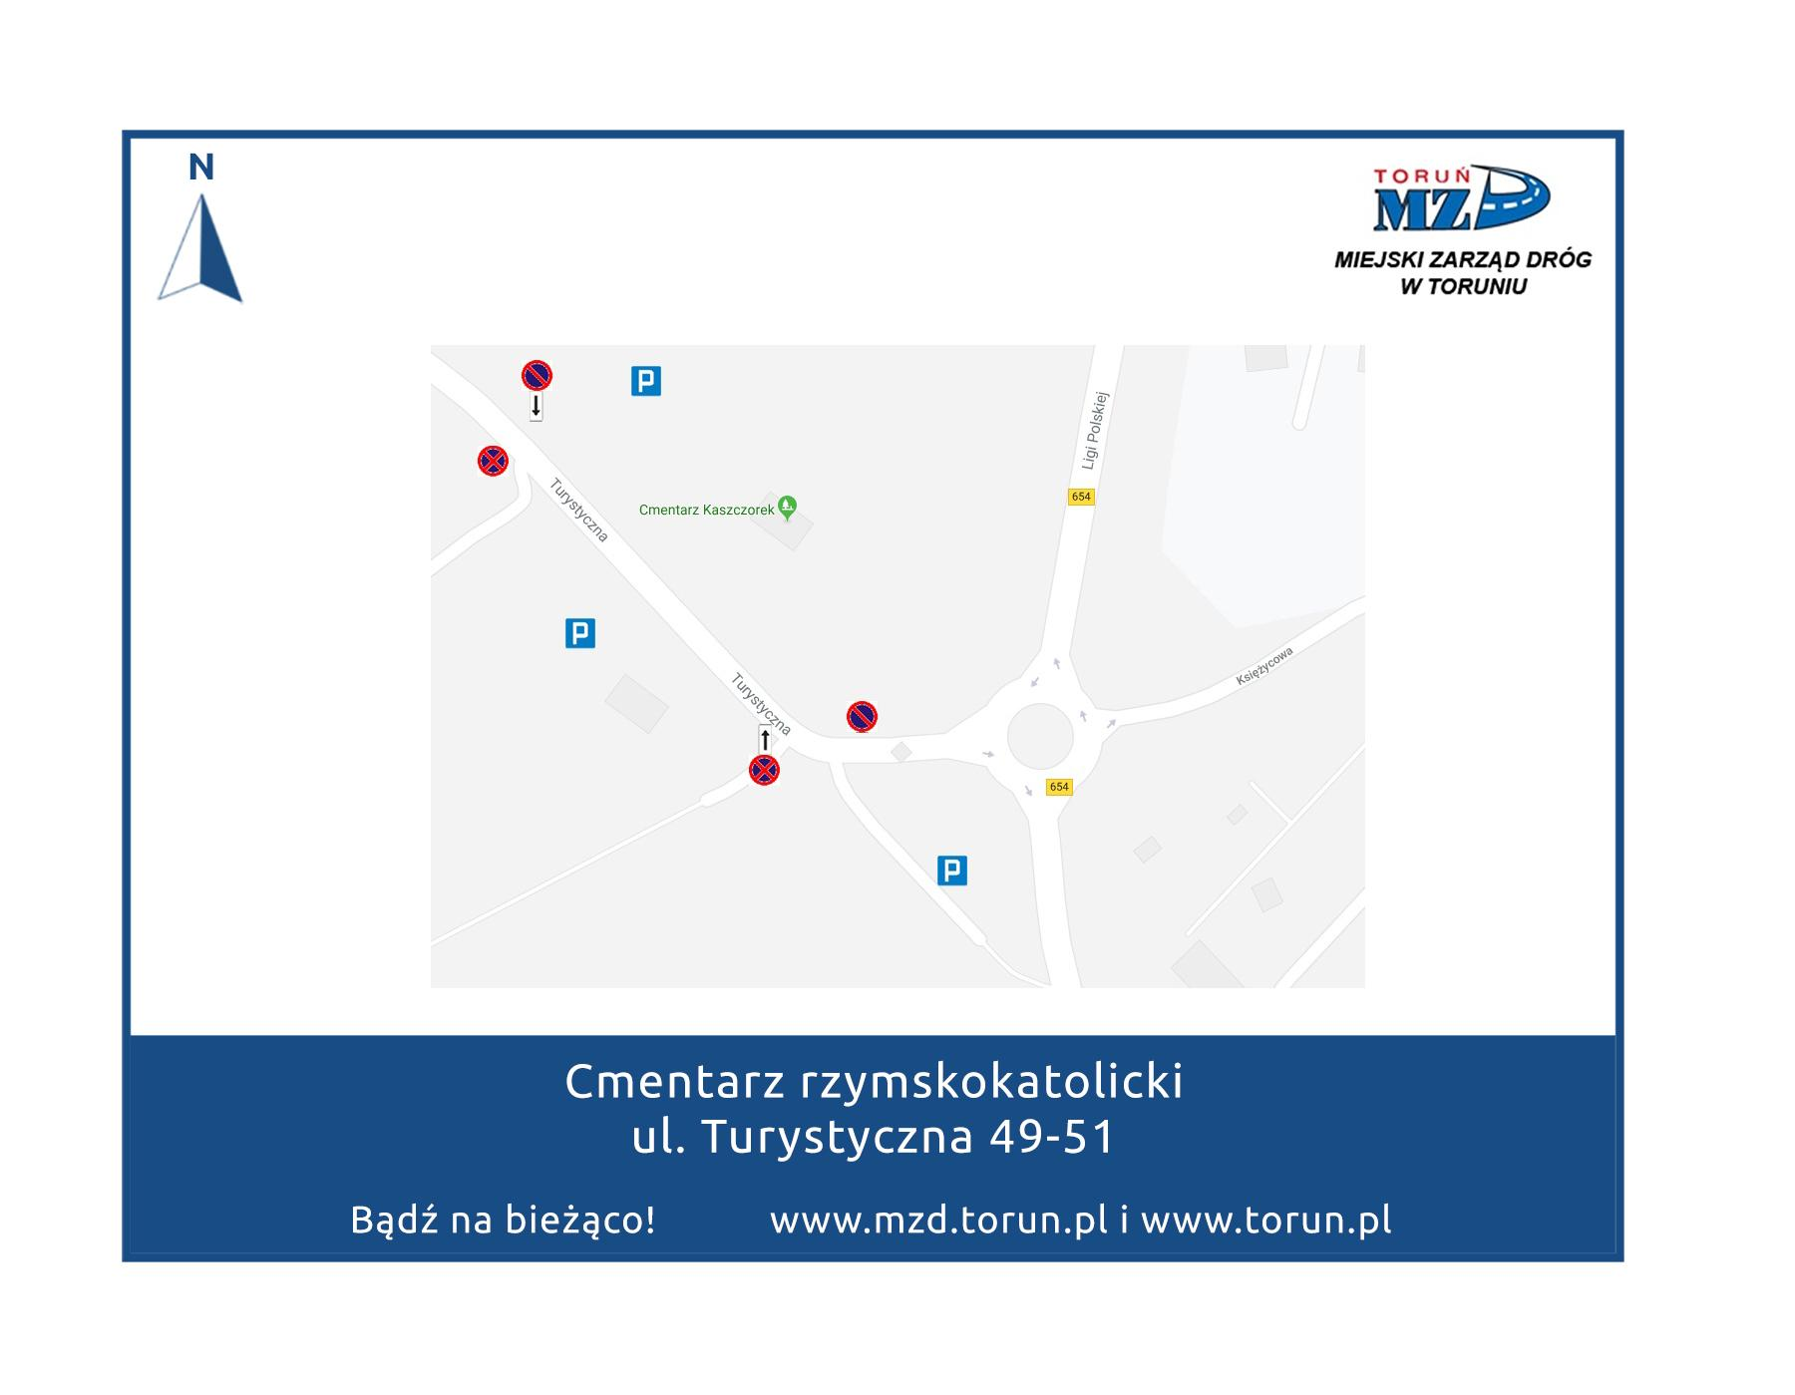

Slide 17
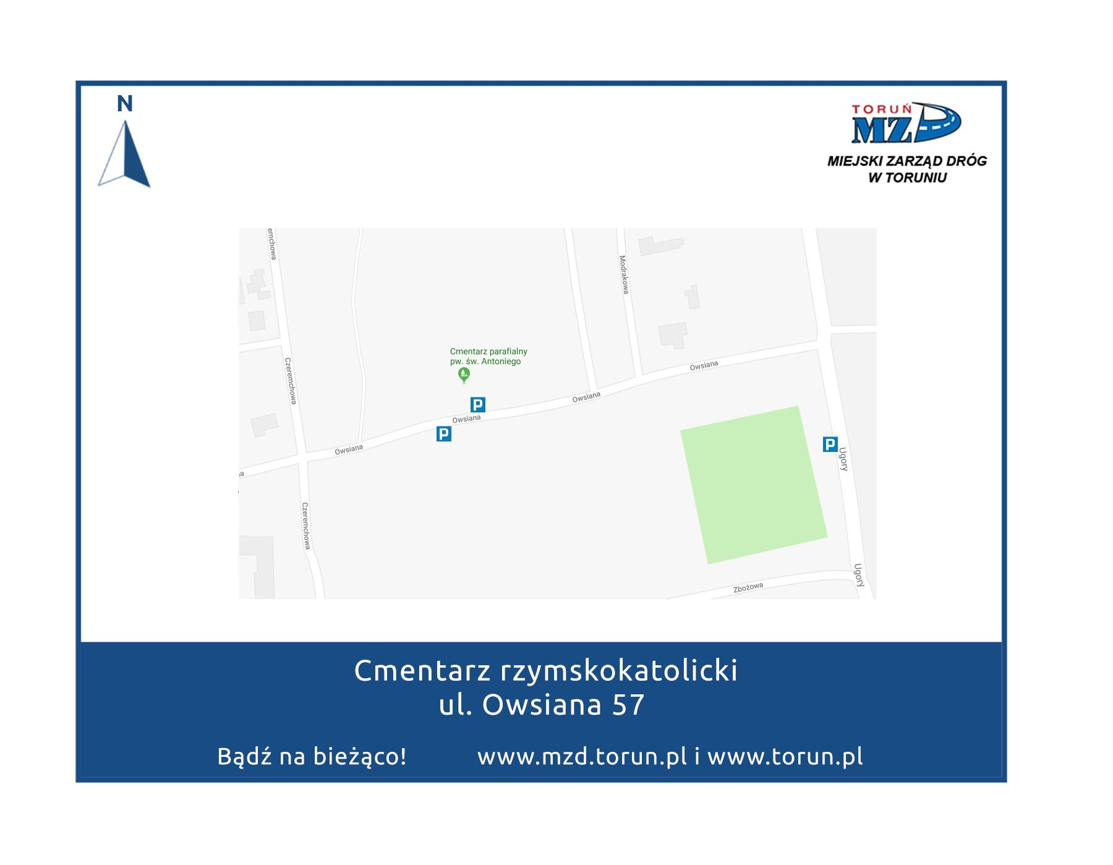

Slide 18

Dziękuję za uwagę

